Slide 1

Микола Вінграновський.
“Сіроманець” – захоплива й драматична історія про хлопчика й вовка

Slide 2

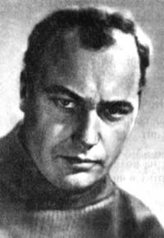
Біографія
Микола Вінграновський (народився 8.11.1936, Богопіль, Миколаївщина — помер 24.05.2005, Київ) — один із найвизначніших українських поетів ХХ століття. Народився в селі Богопіль (нині Первомайськ) Миколаївської області. Навчався на акторському відділенні Київського інституту театрального мистецтва. Закінчив Інститут кінематоґрафії в Москві, де навчався у класі Олександра Довженка, який мав значний вплив на формування поета.

Slide 3
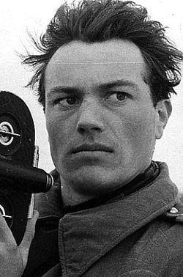
М.Вінграновський — кіноактор, кінорежисер і сценарист. У Довженковому фільмі «Повість полум'яних літ» зіграв роль Івана Орлюка.
Перші вірші опублікував 1958 року. Микола Вінграновський — автор поетичних книжок «Атомні прелюди», «Сто поезій», «Поезії», «На срібнім березі», «Київ», «Губами теплими і оком золотим», «Цю жінку я люблю», роману «Северин Наливайко» та багатьох інших.

Slide 4
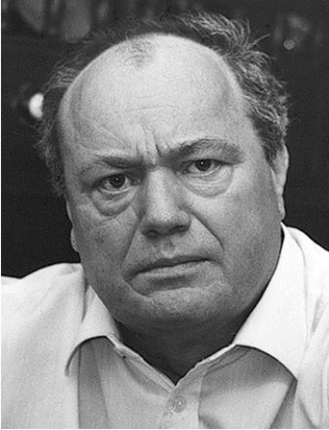
Майже одночасно з поезією Микола Вінграновський почав писати і прозу. У своїх повістях та оповіданнях «Первінка», «Сіроманець», «Гусенятко», «На добраніч», «Кінь на вечірній зорі», «У глибині дощів», «Літо на Десні» та інших він то веселою, то сумовитою поетичною барвою поєднує світ людей зі світом звірів, птахів, рослин, з життям всього живого й «неживого» (власне, вся природа у М.Вінграновського вищою мірою жива). Найповніше видання доробку — «Вибрані твори в трьох томах» (2004).
Вінграновський — постановник десяти художніх та документальних фільмів. Лауреат Державної премії України імені Т. Г. Шевченка, літературної премії «Благовіст», Міжнародної премії Фундації Антоновичів.

Slide 5
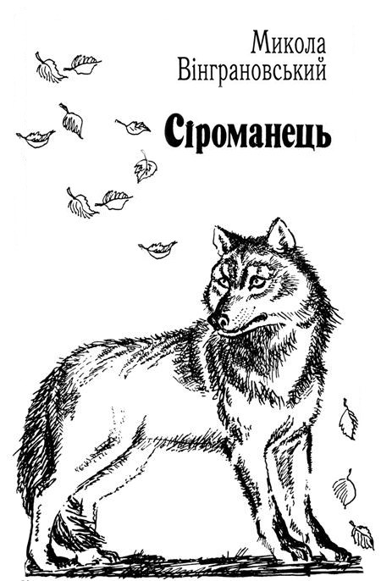

Slide 6
Теорія літератури
Повість – епічний прозовий твір (рідше віршований), який характеризується однолінійним сюжетом, а за широтою охоплення життєвих явищ і глибиною їх розкриття посідає проміжне місце між романом та оповіданням.
Крім обсягу, повість різниться від оповідання розгорнутішим сюжетом, більшою кількістю другорядних персонажів, повнішою та глибшою їх характеристикою, наявністю описів. Розмежування повісті та роману менш виразне. Схожі вони за предметом зображення (життєві будні чи вагомі історичні події), засобами зображення, розкриттям характерів. Однак повість охоплює менше коло проблем, коротший період життя героя.

Slide 7
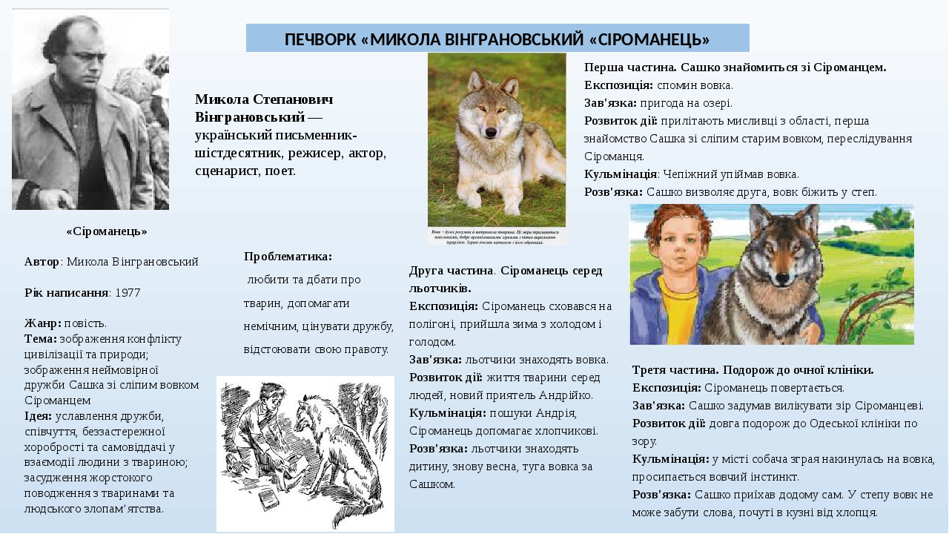

Slide 8
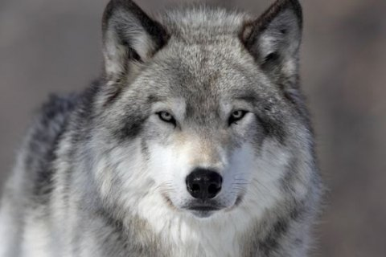
Тема твору: зображення неймовірної дружби Сашка зі сліпим вовком Сіроманцем.
Ідея твору: уславлення дружби хлопчика і вовка, як приклад гармонії людини і природи, гарного ставлення до тварин.
Мета твору: друзі пізнаються в біді, люди відповідальні за тих, кого приручили.
Проблематика твору: любити та дбати про тварин, допомагати немічним, цінувати дружбу, відстоювати свою правоту.

Slide 9
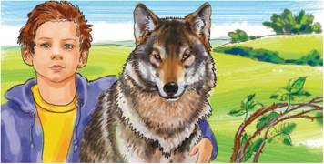
Композиція твору
Твір можна поділити на три частини.
Перша частина. Сашко знайомиться зі Сіроманцем.
Експозиція: спомин вовка.
Зав'язка: пригода на озері.
Розвиток дії: прилітають мисливці з області, перша знайомство Сашка зі сліпим старим вовком, переслідування Сіроманця.
Кульмінація: Чепіжний упіймав вовка.
Розв'язка: Сашко визволяє друга, вовк біжить у степ.

Slide 10
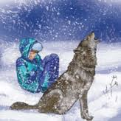
Друга частина. Сіроманець серед льотчиків.
Експозиція: Сіроманець сховався на полігоні, прийшла зима з холодом і голодом.
Зав'язка: льотчики знаходять вовка.
Розвиток дії: життя тварини серед людей, новий приятель Андрійко.
Кульмінація: пошуки Андрія, Сіроманець допомагає хлопчикові.
Розв'язка: льотчики знаходять дитину, знову весна, туга вовка за Сашком.

Slide 11

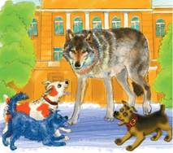
Третя частина. Подорож до очної клініки.
Експозиція: Сіроманець повертається.
Зав'язка: Сашко задумав вилікувати зір Сіроманцеві.
Розвиток дії: довга подорож до Одеської клініки по зору.
Кульмінація: у місті собача зграя накинулась на вовка, просипається вовчий інстинкт.
Розв'язка: Сашко приїхав додому сам. У степу вовк не може забути слова, почуті в кузні від хлопця.

Slide 12

Жанр твору: повість (прозовий твір; значний обсяг твору включає декілька великих частин); зображено багато подій: наприклад, зустріч вовка з Чепіжним на озері, перша зустріч Сашка зі Сіроманцем, визволення вовка, Сіроманець серед льотчиків, подорож до лікарні; діють багато персонажів, наприклад, Сашко, Чепіжний, батьки хлопчика, учителька, Галя Грушецька; усі події відбуваються тривалий час).

Slide 13

Домашнє завдання
Прочитати повість

